Slide 1
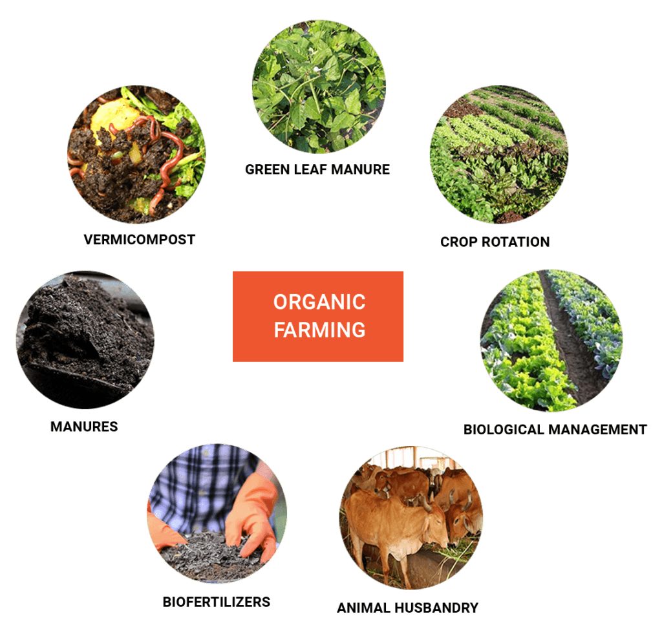
Principiile agriculturii organice
2018-3-HR01-KA205-060151
Agricultură organică

Slide 2
RESPECTAȚI PRINCIPIILE AGRICULTURII ECOLOGICE
Agricultura organică înseamnă respectarea principiilor, regulilor și cerințelor agriculturii ecologice.
Oricine dorește să devină agricultor ecologic ar trebui să se asigure că este familiarizat cu legislația privind agricultura ecologică.

Slide 3
LEGISLAȚIA PRIVIND AGRICULTURA ECOLOGICĂ
Reglementarea UE 834/2007 privind producția ecologică și etichetarea produselor ecologice.
Reglementarea UE 889/2008 privind normele care reglementează producția ecologică, etichetarea și controlul.
Reglementarea UE 1235/2008 privind normele importul de produse ecologice din țări terțe.

Slide 4
NOUA REGLEMENTARE
Comisia Europeană a revizuit legislația privind agricultura ecologică.
Noua reglementare:
Reglementarea nr. 2018/848 a Parlamentului European și a Consiliului, privind producția ecologică și etichetarea produselor ecologice, care abrogă Regulamentul 834/2007 va intra în vigoare de la 1 ianuarie 2021.

Slide 5
INFORMATII UTILE
Puteți găsi toată legislația pentru sectorul ecologic vizitând următorul site web :
https://ec.europa.eu/info/food-farming-fisheries/farming/organic-farming/legislation_en

